Slide 1
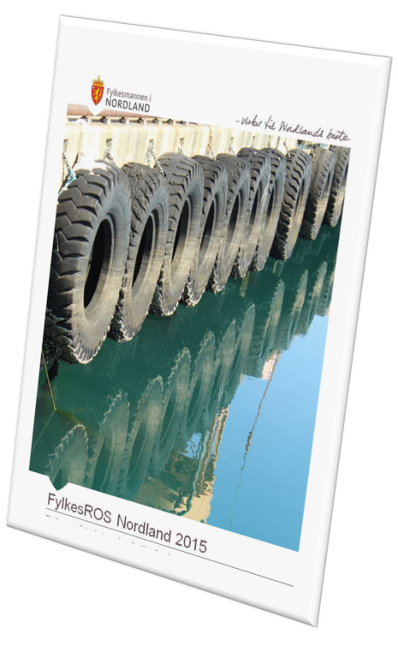
Plan- og bygningslovkurs Samfunnssikkerhet i plan- og byggesaker
Karsten Steinvik, beredskapsstaben

Slide 2
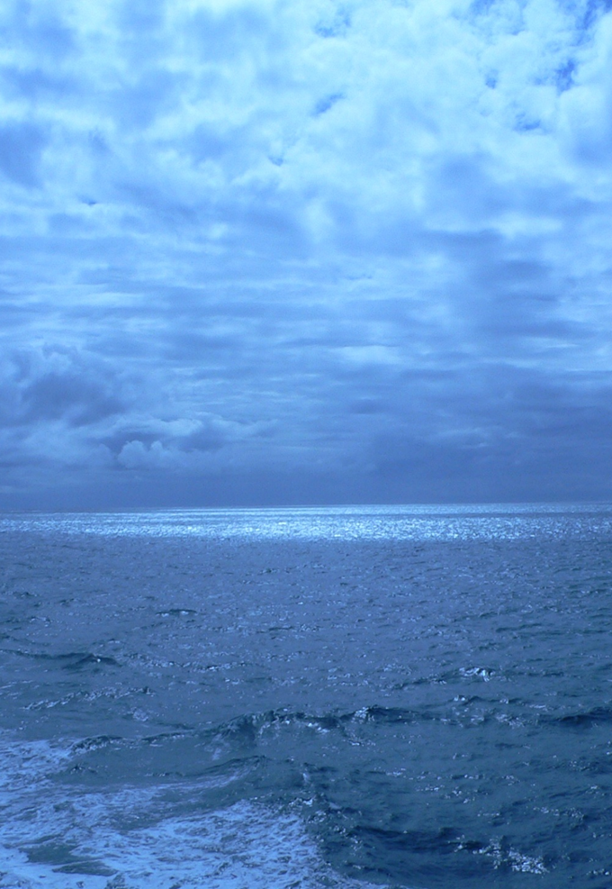
Samfunnssikkerhet i pbl
Plansaker
et mål å forebygge kriser og ulykker,
jf. § 3-1
- utredningskrav (ROS-analyse)
jf. § 4-3
Byggesaker
krav om sikker byggegrunn ved oppføring av byggverk eller ved deling,
jf. § 28-1
TEK 10 kap. 7 Sikkerhet mot naturpåkjenninger

Slide 3
Plansaker
Mål, jf. § 3-1, h
Planleggingen skal « fremme samfunnssikkerhet ved å forebygge risiko for tap av liv, skade på helse, miljø og viktig infrastruktur, materielle verdier mv. »
Utredningskrav, jf. § 4-3
«Ved utarbeidelse av planer for utbygging skal planmyndigheten påse at risiko- og sårbarhetsanalyse gjennomføres for planområdet…»

Slide 4
Byggesaker
Byggegrunn og deling, jf. 28-1
«Grunn kan bare bebygges eller eiendom opprettes eller endres, dersom det er tilstrekkelig sikkerhet mot fare eller vesentlig ulempe som følge av natur- eller miljøforhold….»

Slide 5
Hvilke farer?
Naturhendelser, jf. klimaendringer
Skred
Flom
Stormflo og bølger
Virksomhet som representer spesiell fare
Industri /virksomhet som håndterer farlige stoffer
Storulykkevirksomhet
Tankanlegg
Transport av farlige stoffer

Slide 6
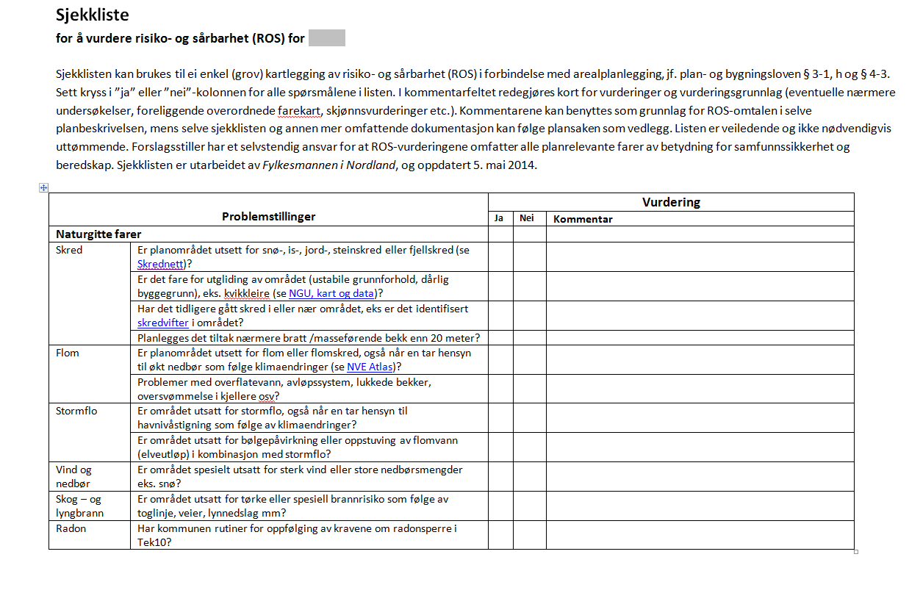
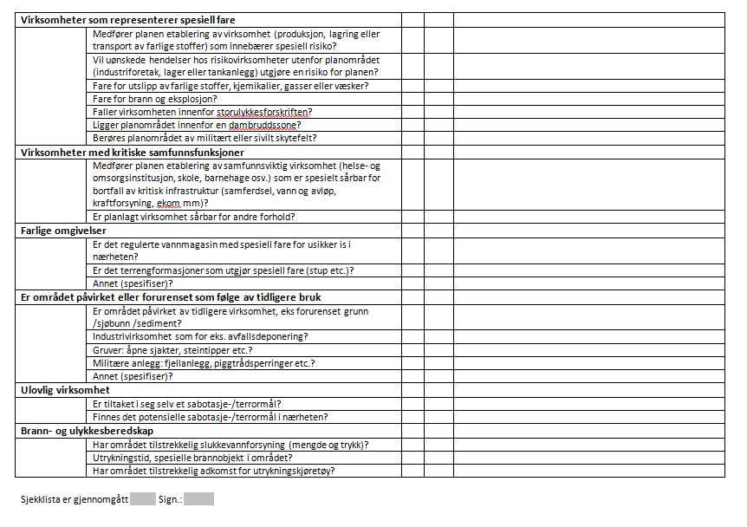
Sjekkliste
for å vurdere risiko- og sårbarhet (ROS), oppdatert mai 2014

Slide 7
Skred i Nordland, jf. klimaendringer
Generelt
Økt hyppighet av skred knyttet til regnskyll, flom og snøfall
(jord-, flom- og sørpeskred)
Kvikkleire
Økt erosjon pga større flommer kan utløse flere kvikkleireskred
Steinsprang /steinskred
Økt vanntrykk kan gi flere og oftere steinsprang /steinskred
Snøskred
Usikkert

Slide 8
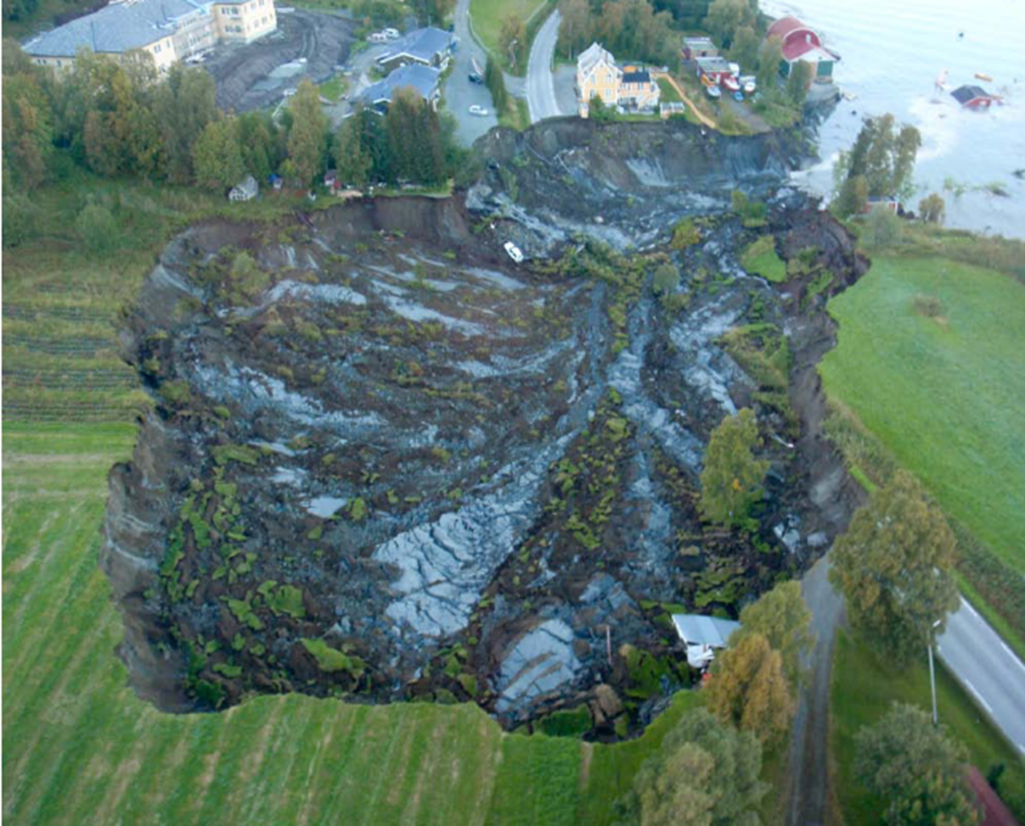
Lyngen 2010

Slide 9
Flom i Nordland, jf. klimaendringer
Flere og større høst og vinterflommer
Større regnflommer i kystnære vassdrag
Mer intens lokal sommernedbør

Slide 10
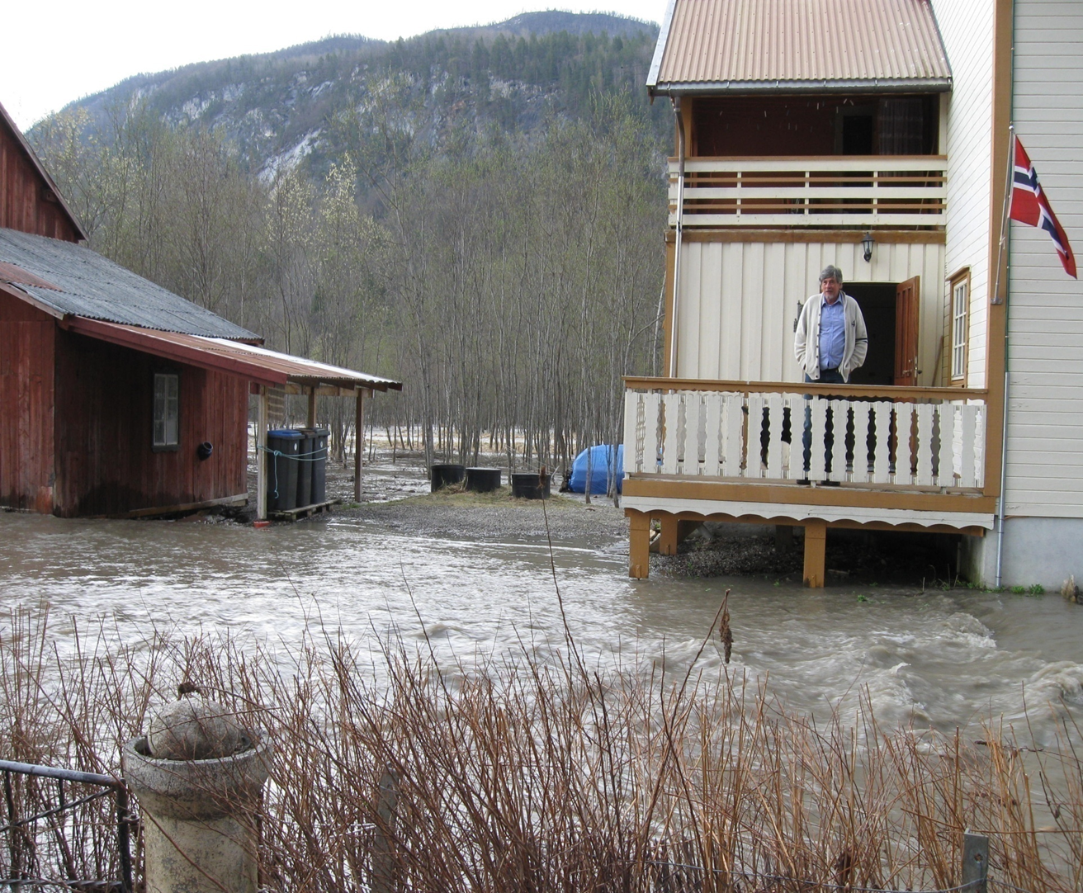
Flom, Saltdal mai 2010

Slide 11
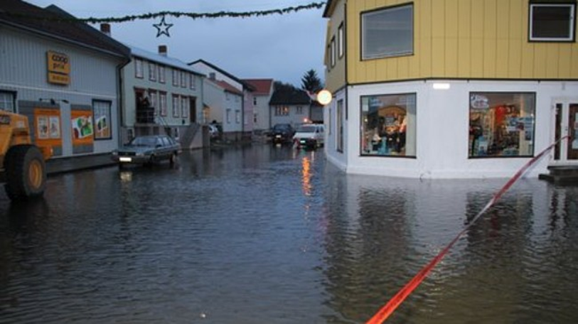
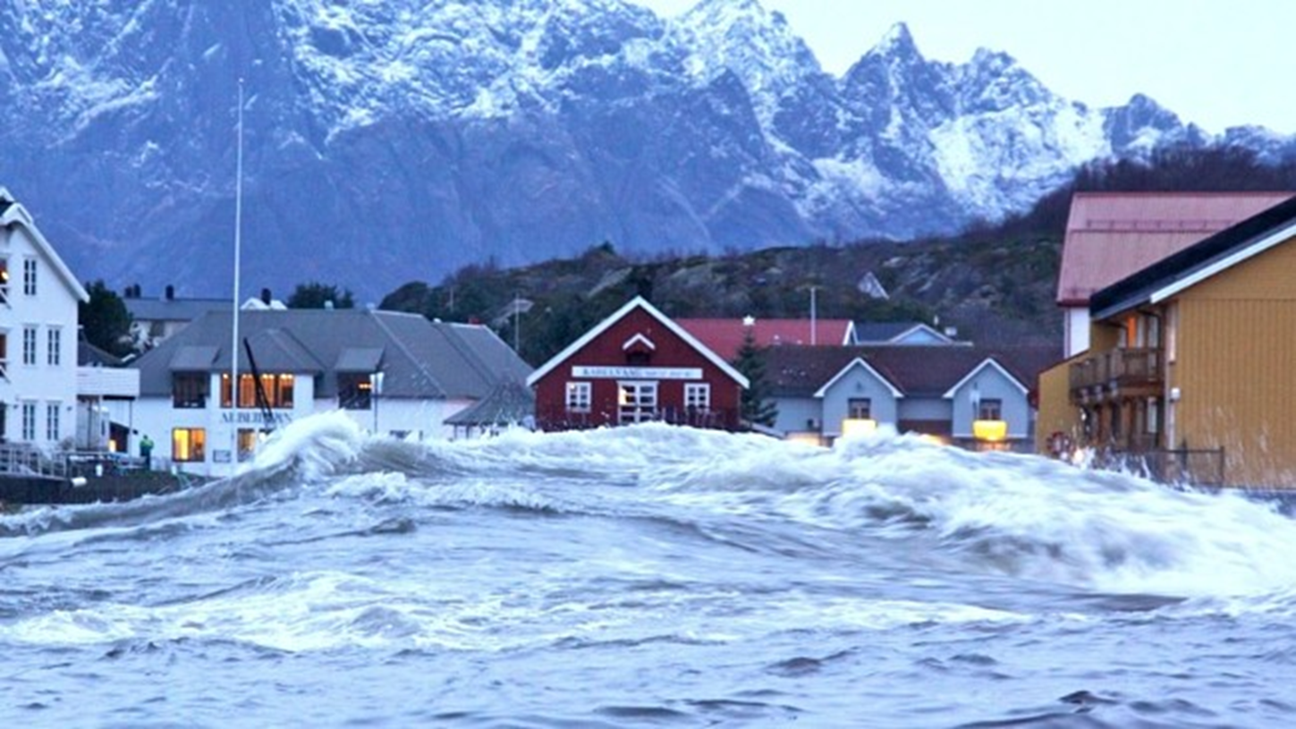
Kabelvåg, 2011
Stormflo
jf. klimaendringer

Slide 12
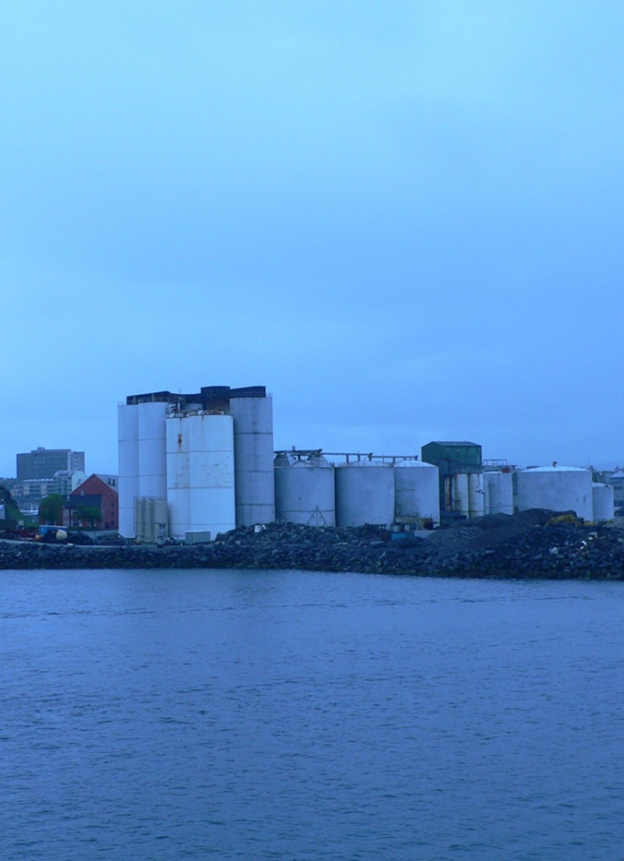
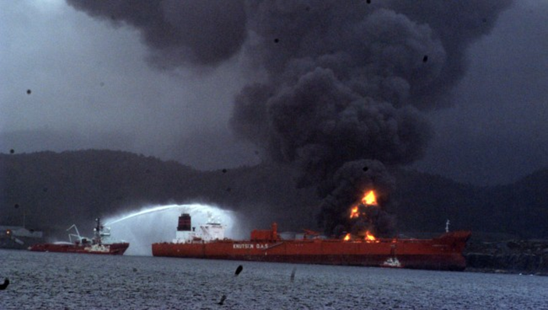
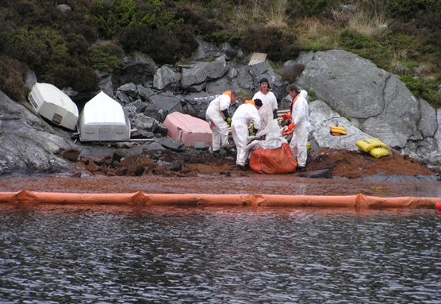
Virksomhet som representerer en spesiell fare
Vest Tank, Gulen, 2007
Opprydding - oljeforurensning

Slide 13
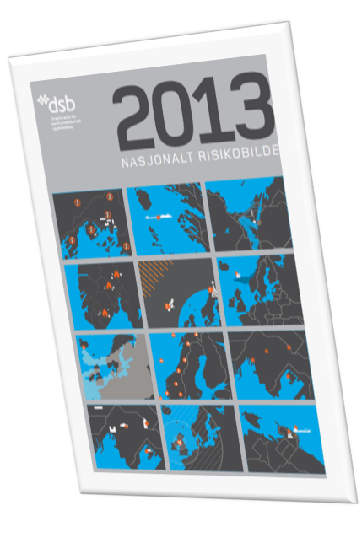
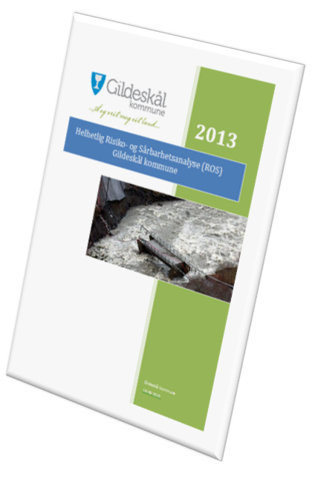
Sektorovergripende ROS-analyser
- nasjonalt, regionalt og lokalt nivå

Slide 14
Kommunale lovpålagte ROS-analyser
Overordnet
Kommunens helhetlige ROS-analyse
jf. lov om kommunal beredskapsplikt m forskrift (2011)
På sektorområder
Kommuneplanens arealdel
Reguleringsplaner
Helse og omsorg
Vannforsyning
Brann

Slide 15
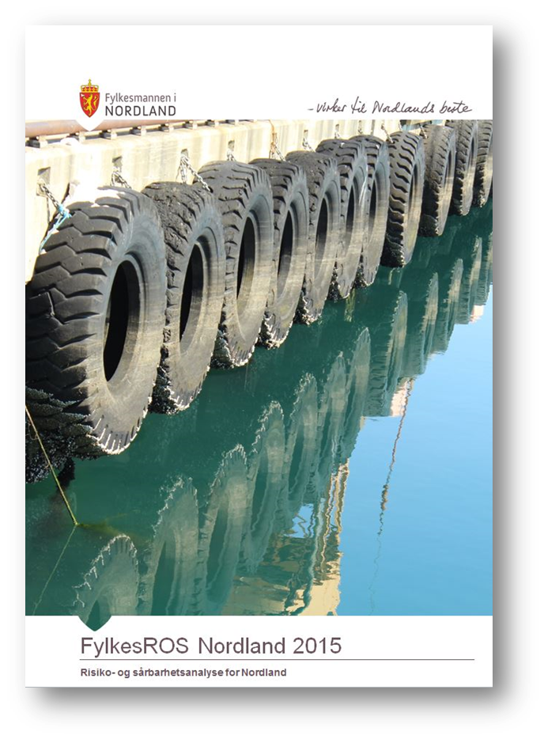
Hvilke farer, jf. FylkesROS ?
Naturhendelser, jf. klimaendringer
Scenario «Kvikkleireskred i Fauske»
Scenario «Stormflo og flom i Mosjøen»
Scenario «Fjellskred i Nordland»
Scenario «Ekstremvær i Lofoten»
Virksomhet som representer spesiell fare
Scenario «Gassutslipp ved
storulykkevirksomhet»

Slide 16
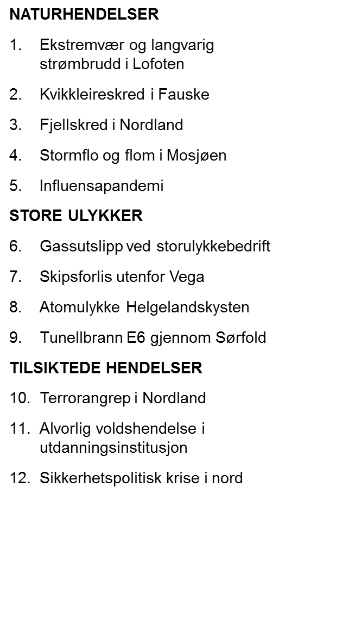
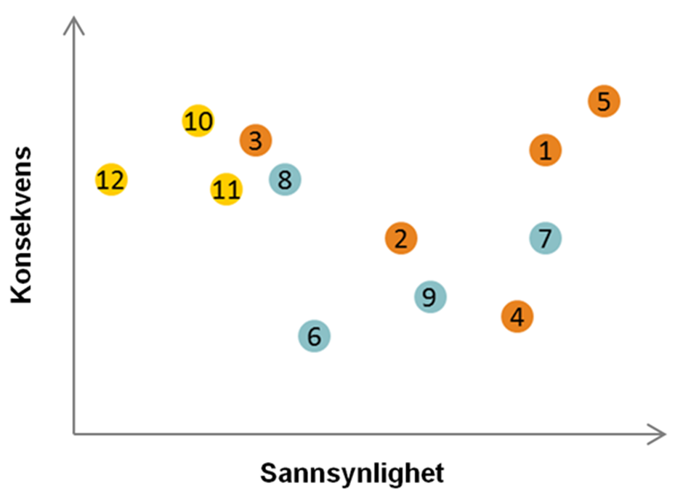
Risikobilde Nordland 2015

